Slide 1
企业移动开发框架选型

Slide 2
选型需考虑因素
各大展现框架分别介绍、横向比较
编程框架介绍、比较
结论

Slide 3
选型需考虑因素
移动网站、App和pc端区别
前端编程需要考虑的问题
企业移动与互联网移动区别

Slide 4
移动网站、App和pc端区别
 | pc | 移动
交互方式 | 传统鼠标点击+键盘 | 滑动操作、手势操作、虚拟键盘
屏幕大小 | >=19英寸 | 4寸、4.3寸、5寸、7寸
使用网络 | 有线网络、wifi | 移动网络（3G,4G,GPRS网络）,wifi
触控点 | 鼠标，比较小 | 手指，比较大
单页显示内容 | 多 | 少

Slide 5
前端编程需要考虑的问题
mvc or mvvm
模块化
Html页面模版

Slide 6
企业移动与一般移动区别
对与复杂控件，表单、表格、树等的需求
大数据量加载和展现
。。。

Slide 7
各大框架分别介绍
Ionic
jQuery mobile
Famo.us
FrameWork 7
OnsenUI

Slide 8
Ionic
The beautiful, open source front-end SDK for developing hybrid mobile apps with HTML5.
➢Performance obsessed
➢Angular & Ionic
➢Native focused
➢Beautifully designed
➢A powerful CLI
➢Fun to learn
➢Built by nerds (like you)
More than code. Ionic is an ecosystem
关键词：Angular、美观、效率好

Slide 9
jQuery mobile
A Touch-Optimized Web Framework。jQuery Mobile is a HTML5-based user interface system designed to make responsive web sites and apps that are accessible on all smartphone, tablet and desktop devices.
➢Seriously cross-platform with HTML5
➢Theming: Built to be branded
➢Download builder: Customize for speed
关键词：响应式、兼容性、可定制

Slide 10
Famo.us
Famo.us is the only JavaScript framework that includes an open source 3D layout engine fully integrated with a 3D physics animation engine that can render to DOM, Canvas, or WebGL.
关键词：3D渲染物理引擎、高效率、新的应用程序开发方式

Slide 11
FrameWork 7
为iOS应用开发量身定制的全能型HTML框架
➢简单易用.像写网页一样简单
➢专注iOS
➢UI 组件
➢杀手锏 滑动返回滑动操作动态导航栏下拉刷新信息
➢自定义 Framework7 的所有样式文件都被分类放在了一个个小的 less 文件中，所以你可以只选择自己需要的部分文件。
关键词:IOS、针对移动终端特性、可定制

Slide 12
OnsenUI
The Answer to Cordova UI Development. A Custom Elements-Based HTML5 UI Framework Javascript and CSS frameworks for HTML5, PhoneGap & Cordova apps
➢Large selection of Web-based UI components
➢Responsive layout support for smartphones and tablets
➢Super Performance
➢Multi-screen Support
➢PhoneGap / Cordova Friendly
➢Simple to Use All UI components are tags making it as easy as adding a period.
➢Works with jQuery and AngularJS
关键词：响应式、易使用、高效率、html标签

Slide 13
横向比较
人气
组件丰富度
文档
默认样式的美观性
性能
编程方式
兼容性
可定制能力
工具支撑

Slide 14





人气
Ionic
jQuery mobile
Famo.us
FrameWork 7
OnsenUI

Slide 15
组件丰富度
Ionic 14个css组件，21个js组件
jQuery mobile 27个js组件
Famo.us
FrameWork 7 31个组件
OnsenUI 15个css组件（静态html+css），14个js组件(封装的js控件+自定义的标签+声明式配置) 17个移动端常见的页面模版
结论：常见的组件都有包含，企业级的表格、树等都缺少

Slide 16
文档
Ionic 比较详细，提供了比较详细的文档和示例项目
jQuery mobile 比较详细，缺乏示例项目
Famo.us 官网目前打开有问题，文档相对较少
FrameWork 7 比较详细，提供了大量的示例项目源码
OnsenUI 比较全，提供了大量的页面模版

Slide 17
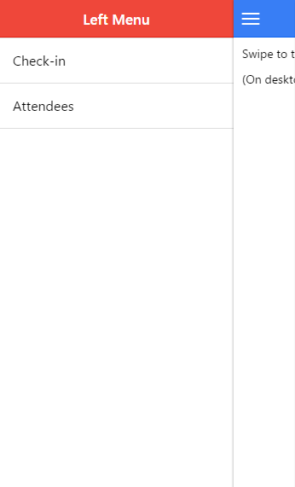
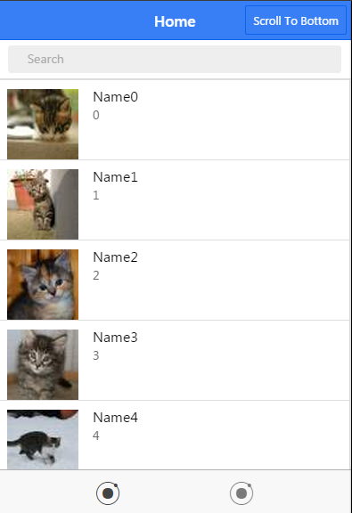

默认样式的美观性
Ionic

Slide 18
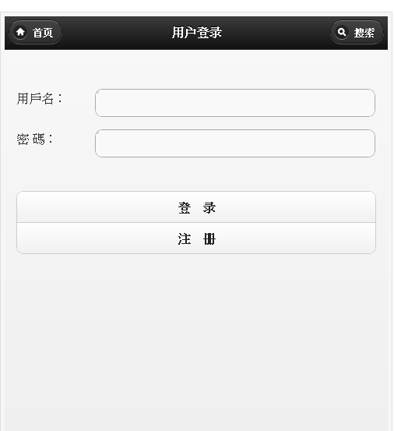
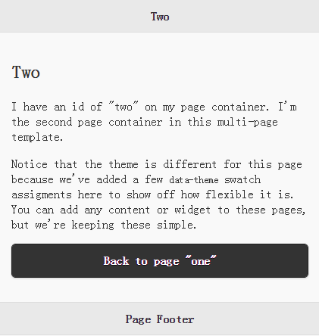
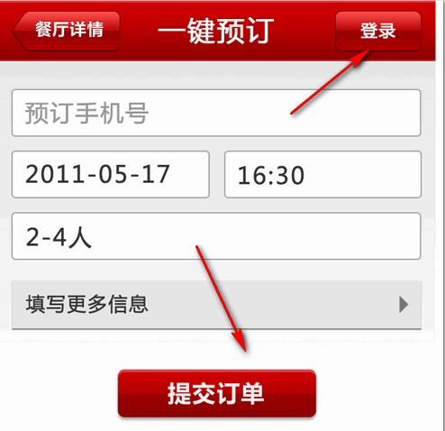
jQuery Mobile UI

Slide 19
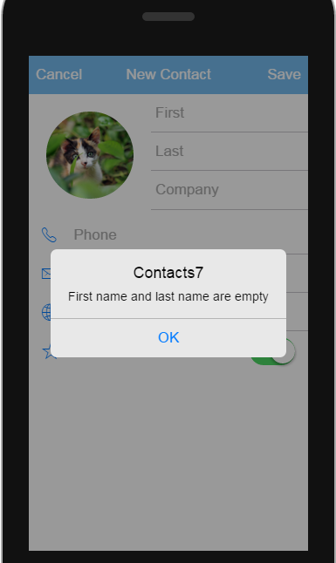
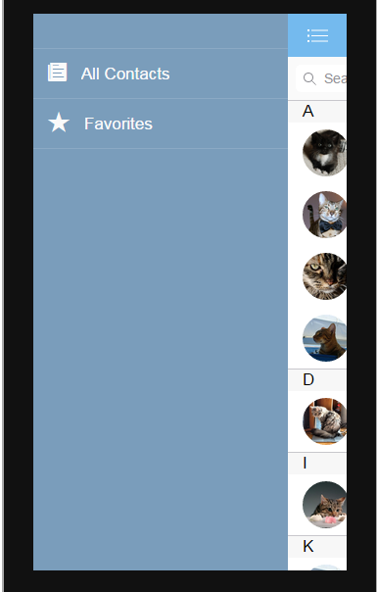
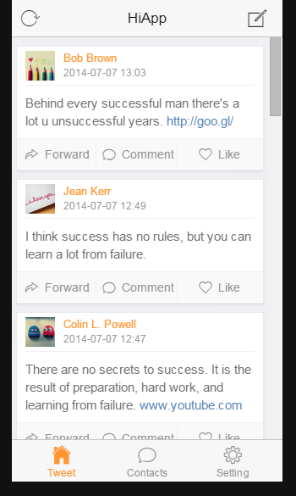
FrameWork 7

Slide 20
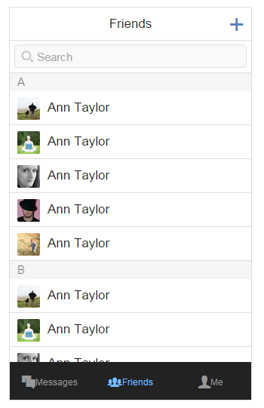
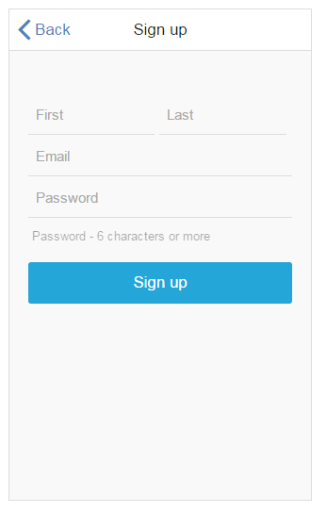
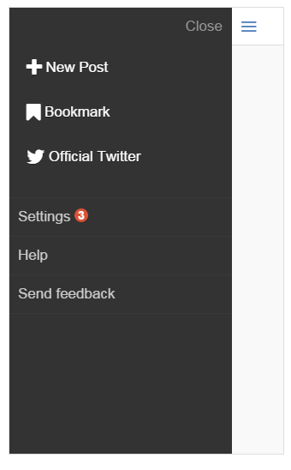
OnsenUI

Slide 21
性能
Ionic
Ionic.bundle.min.js+ionic.min.js+ionic-angular.min.js=584k
Ionic.min.css 172k
jQuery mobile
jquery.mobile-1.4.5.min.js 196k
jquery.mobile-1.4.5.min.css 203k

Slide 22
Famo.us
高性能
FrameWork 7
framework7.min.js 234k
framework7.min.css 185k
OnsenUI
Onsenui.min.js 259k
onsenui_all.min.js 483k
Super Performance. 高于jQuery mobile
结论：宣称自己运行性能高的有Ionic、OnsenUI、Famo.us，
下载文件差别不大

Slide 23
编程方式
Ionic 官方都是与AngularJS结合的例子
jQuery mobile 支持多种框架结合
FrameWork 7 支持多种框架结合，官网有多个例子
OnsenUI Js: with AngularJS with plain JavaScript Html: 提供了丰富的javascript组件，html可采用组件标签和html原生标签两种方式

Slide 24
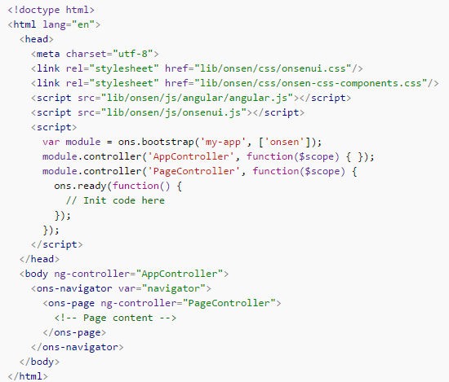
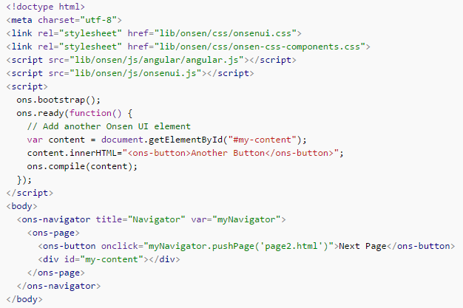

Slide 25
兼容性
Ionic is also not a good solution if you need to support older generation devices. Our compatibility starts at iOS 6 and Android 4.1.
jQuery Mobile 始终贯彻渐进增强的设计观念来满足你的开发需要。jQuerymobile的核心能使得基本的HTML标签在所有的浏览器中生效

Slide 26
Framework7 is not compatible with all platforms. It is focused only on iOS to bring the best experience and simplicity.
Onsen UI is tested with the following browsers and mobile OS.
Android4.0.2+
iOS7+
Google ChromeSafari
结论：只有jquery mobile宣称兼容所有，其他基本都只兼容高版本设备和浏览器

Slide 27
可定制能力
ionic scss样式代码，修改样式容易
jquery mobile 提供了可视化的样式定制工具
Framework7 命令行方式定制组件，less代码，修改样式容易
Onsen UI 提供了可视化的样式定制工具

Slide 28
工具支撑
Ionic 提供了大量的命令
Onsen UI 宣称以后会有GUI工具

Slide 29
编程框架
mvc or mvvm
mvvm具有操作数据即操作数据, 让你在代码里基本见不到一点DOM操作代码的优点。
对于展现和编辑业务数据为主的企业级应用来说，mvvm更合适。

Slide 30
angularjs or knockoutjs
angularjs 是发展节奏就是大而全, 就是你有我有全都有. 使用angular后,你不需要任何依赖其他库. angular都会有,现在没有以后也会加入。有数据绑定、模块系统、数据传输 、操作Dom、页面路由等功能，学习成本高
knockoutjs主要做数据绑定，还有事件绑定、模版、自定义绑定等功能，功能强大，只通过data-bind属性与html耦合，学习相对容易

Slide 31
模块化
SeaJS or RequireJS
SeaJS和RequireJS主要区别是一个是延迟执行，一个是提前执行，表现来说各有千秋
RequireJS文档多些，容易学习
SeaJS因和nodejs都是cmd规范，和nodejs一块用时比较好些
我们选择RequireJS作为我们的模块化的方案

Slide 32
 | RequireJS(除了是模块加载器，还是文件加载器) | seaJS
遵循的规范不同 | 遵循 AMD（异步模块定义）规范，预执行，相对来讲解析模块时间短，停顿次数少。也就是RequireJS会先尽早地执行(依赖)模块, 相当于所有的require都被提前了, 而且模块执行的顺序也不一定100%按照代码中出现的顺序。 | 遵循 CMD （通用模块定义）规范，可以像 Node.js 一般书写模块代码 ，可以说是浏览器端的node.js懒执行，解析模块时间长，停顿次数多，但是，执行模块的顺序也是严格按照模块在代码中出现(require)的顺序
插件机制 | RequireJS 采取的是在源码中预留接口的形式，插件类型比较单一 | Sea.js 采取的是通用事件机制，具有丰富的可扩展接口，插件类型更丰富
定位 | 想成为浏览器端的模块加载器，同时也想成为 Rhino / Node 等环境的模块加载器 | 则专注于 Web 浏览器端，同时通过 Node 扩展的方式可以很方便跑在 Node 环境中
推广理念 | RequireJS 在尝试让第三方类库修改自身来支持 RequireJS，目前只有少数社区采纳 | Sea.js 不强推，采用自主封装的方式来“海纳百川”，目前已有较成熟的封装策略
对开发调试的支持 | RequireJS 无这方面的明显支持。 | Sea.js 非常关注代码的开发调试，有 nocache、debug 等用于调试的插件
官方文档以及其他 | 文档更更丰富，基本属于拿来就能用的DEMO。没有把CSS作为模块的一部分来看。维护和使用的人相对比较多。 | 需要自己读文档研究折腾。
 | 如果说RequireJS 是 Prototype 类库的话 | Sea.js 致力于成为 jQuery 类库，Sea.js 可运行在 Mobile 端

Slide 33
页面模版
非常多的选型，语法上大同小异，效率上没做过对比，很多框架如knockoutjs都有模版的功能。

Slide 34
结论
基于上面的综合考虑我们选择framework7作为移动端展现的选型方案，原因有下面几点
ionic虽人气高，但其通常做法是与angular绑定
jquery mobile人气高但其页面样式表现不行
Famo.us比较适合做动画等页面效率要求比较的应用，其成熟度和文档现在还不够好
Onsen UI从前面的因素上看表现的都还不错，但其人气现在还远不如其他几个
framework7从各方面来说表现都还不错，尤其是它文档全面、页面美观

Slide 35
选择mvvm框架，vm层选择knockoutjs
选择requirejs作为模块化方案
模版选择knockoutjs的模版方案

Slide 36
技术选型之ReactJS
负责MVC架构的View层
虚拟DOM，渲染快
JSX语法实现组件化，清爽
FLUX实现单向响应数据流
服务端渲染，快速

Slide 37
ReactJS的另一面
它只是一个View层
文件大，144kb，这不包括react的插件，移动端你能忍吗
浏览器支持不好
技术文档不是一般的不完善…
不支持ie8以下，现在不会，以后也不会
需要自己造很多轮子

Slide 38
我的建议
React还很年轻
它有一些比较cool的实现，但目前不妨用更规范的方式实现
可以后续关注

